Slide 1
ПАТРИОТИЧЕСКОЕ ВОСПИТАНИЕ
ОТЧЕТ
о проведении месячника оборонно-массовой и военно-патриотической
работы
АОУ ДОД УМР «ЦРМП»

Slide 2
Жизнь общества сегодня ставит серьезнейшие задачи в области воспитания и обучения нового поколения. Государству нужны здоровые, мужественные, смелые, инициативные, дисциплинированные, грамотные люди, которые были бы готовы учиться, работать на его благо ,и в случае необходимости, встать на его защиту. В работе нашей школы одной из главных задач является воспитание подрастающего поколения. Важнейшая составляющая процесса воспитания – формирование и развитие патриотических чувств. Без наличия этого компонента нельзя говорить о воспитании по-настоящему гармонично развитой личности.
В свете этих задач повышается значимость военно-патриотического воспитания молодежи, так как именно оно должно внести весомый вклад, а в некоторых случаях и решающий вклад в дело подготовки умелых и сильных защитников Родины.

Slide 3
План месячника оборонно-массовой и военно-патриотической работы.
Открытие месячника военно-патриотического воспитания
Акция «Территория добра»
Соревнование по гиревому спорту
Соревнования по биатлону
Участие в первенстве Тюменской области по военно-прикладным видам спорта
Военно-патриотическая игра «Зарница»
Выставка оружия
Фотовыставка «Мой папа хоть не генерал, но тоже службу повидал»

Slide 4
Участие в конкурсе «Люблю тебя, мое Отечество»
Участие в районном мероприятии, посвященному 25-летию вывода ограниченного контингента советских войск из Афганистана.
Акция «Помоги ветерану»
Районная акция «Тепло родного дома»
Художественная композиция «Славим защитников Отечества»
Конкурсная программа , посвященная Дню защитников Отечества при участии представителей Упоровского ВОИ
Принятие присяги слушателями первого года обучения СПК ДПВС

Slide 5
Результаты Первенства Тюменской области по военно-прикладным видам спорта
13, 14 февраля 2014 года в г.Заводоуковске прошли соревнования по военно-прикладным видам спорта, в которых наш район представляли слушатели специализированных классов добровольной подготовки к военной службе «Юные патриоты России» ( с.Пятково) - Гайворон Руслан , Шведов Николай, Канунников Владимир, «БЭСТ»(с.Масали) - Андреев Вадим, «Витязь» (с.Коркино)-Старков Иван.
Ребята достойно выдержали испытания по силовой гимнастике, по стрельбе из пневматической винтовки, по гиревому спорту, по лыжным гонкам.
В личном первенстве Канунников Владимир занял первое место по лыжным гонкам. Шведов Николай – бронзовый призер области по лыжным гонкам. Андреев Вадим отличился в соревнованиях по гирям и комбинированным силовым упражнениям. Он сделал 62 толчка за 5 минут.
Из 17 команд упоровцы стали десятыми. Поздравляем участников первенства!

Slide 6
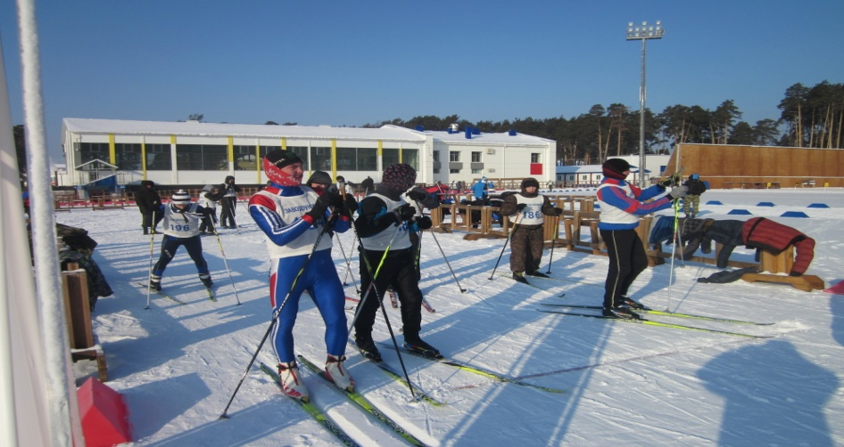
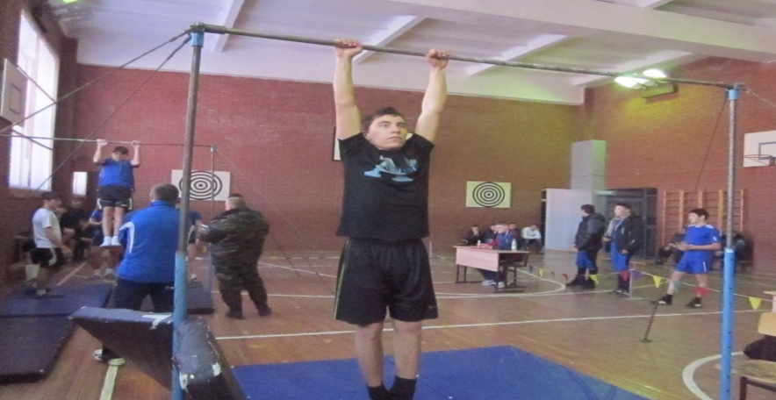
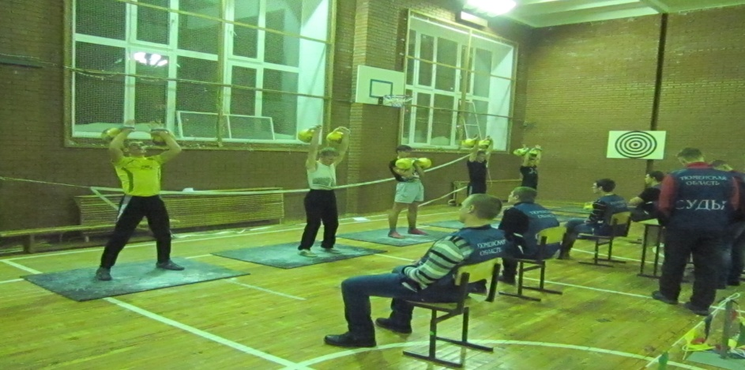
Первенство ТО по военно-прикладному многоборью

Slide 7
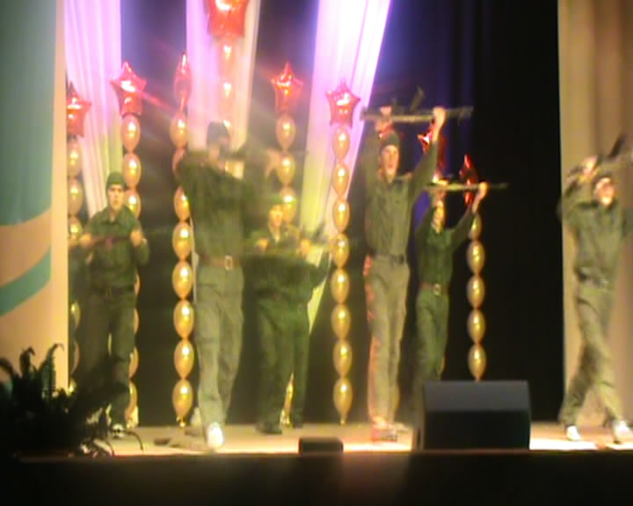
Фестиваль «Люблю тебя, мое Отечество!»

Slide 8
Принятие присяги слушателями СПК ДПВС

Slide 9
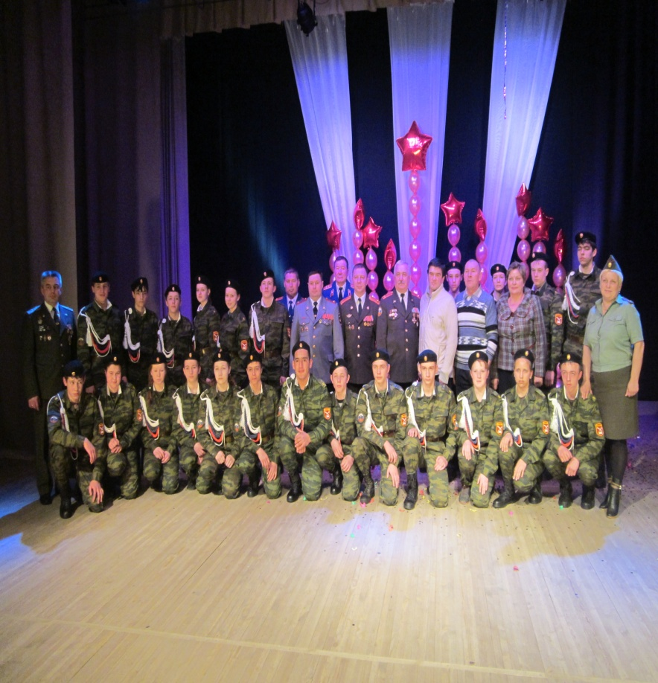
Мероприятие, посвященное 25-летию вывода советских войск из Афганистана

Slide 10
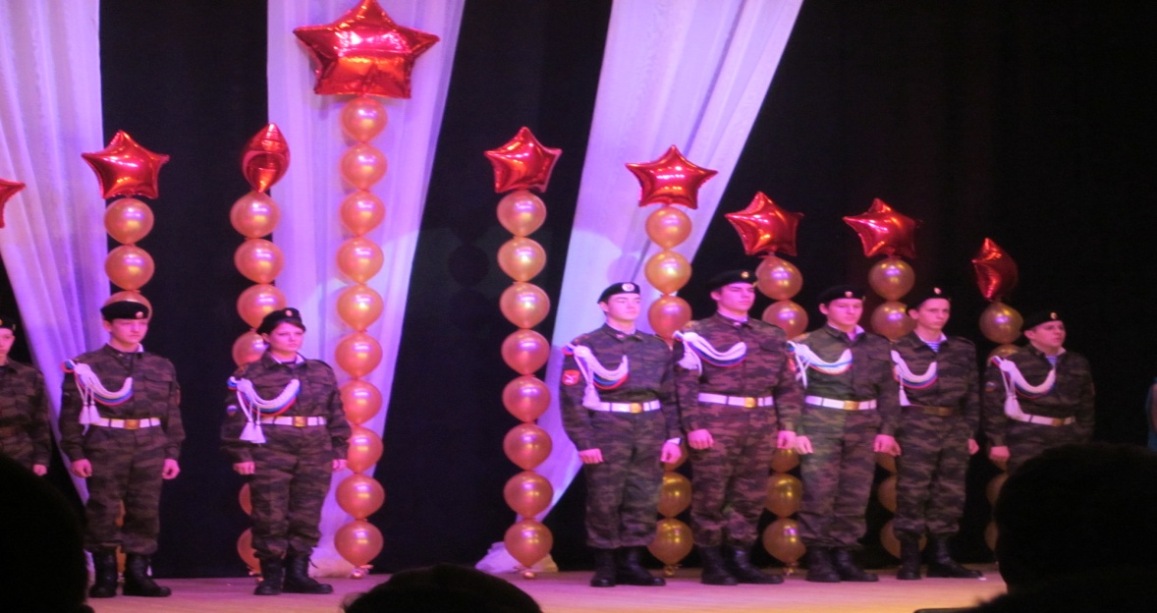
СПК «Соболь» - служба служба этикета

Slide 11
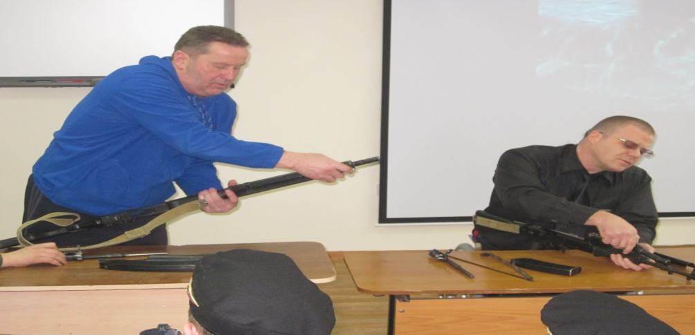
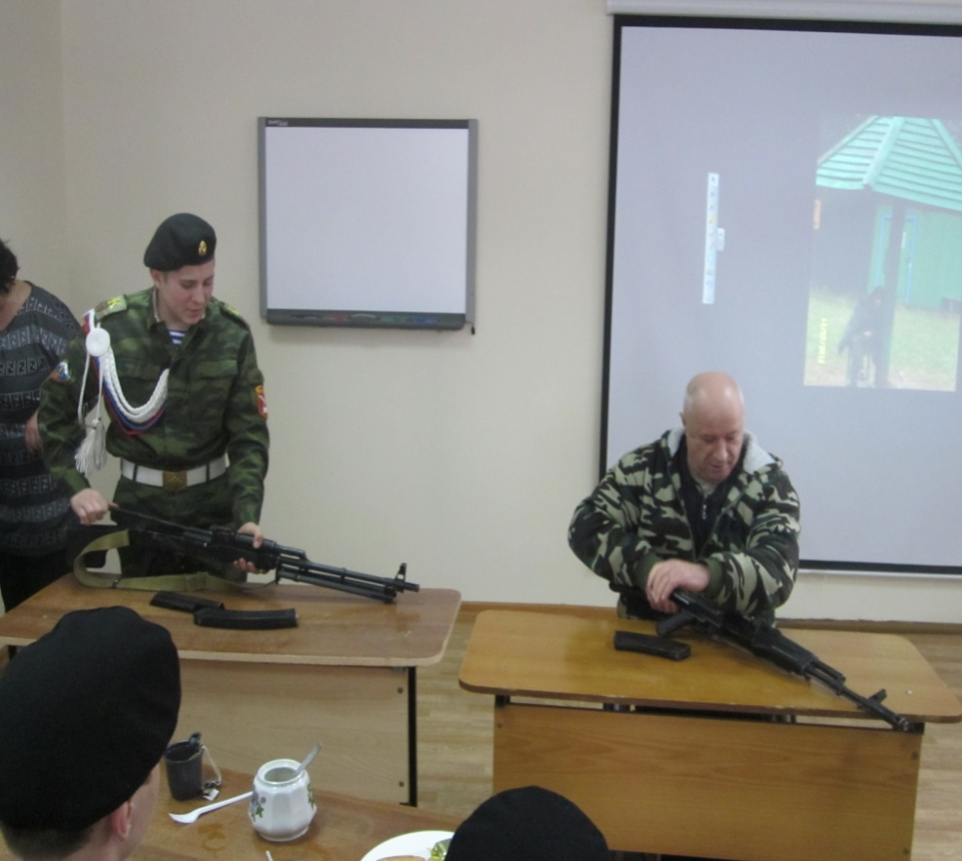
Встреча с представителями ВОИ

Slide 12
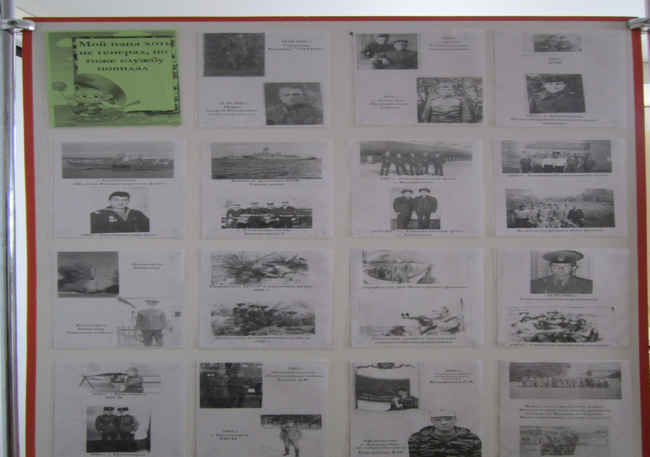
Фотовыставка «Мой папа хоть не генерал, но тоже службу повидал»

Slide 13
«Тепло родного дома»
Уважаемый солдат срочной службы!
В этот праздничный день поздравляем Вас с Днем защитника Отечества! Мы искренне отдаем дань уважения и признательности российским воинам – тем, кто всегда берег и продолжает оберегать нашу Родину. Мы говорим слова благодарности всем Солдатам, кто сегодня преодолевает трудности армейской службы. Вы вносите достойный вклад в укрепление могущества России. День защитника Отечества – праздник сильных и мужественных людей, готовых встать на защиту своей страны. Защита своего дома, своей отчизны – первейший долг, выполнение которого для каждого – дело чести. Именно поэтому 23 февраля всё больше становится праздником общенародным, днём всех сильных, мужественных, твёрдых духом людей. Любой россиянин, находится ли он на боевом посту или занимается мирным делом – прежде всего защитник своей Родины. От Вас, уважаемый защитник Отечества, зависит благополучие страны, безопасность и спокойствие близких людей. Оберегать своих родных и любимых, заботиться о них – наша святая обязанность.
Искренне желаем вам крепкого здоровья, бодрости духа, уверенности в завтрашнем дне! От души желаем добра, счастья, согласия и благополучия. Пусть этот праздник отважных и мужественных людей всегда будет мирным и радостным!
Все жители Упоровского района благодарят Вас за готовность к защите России! Пусть Вами гордятся родные, близкие, односельчане. Желаем успехов в службе и скорого возвращения домой.

Slide 14
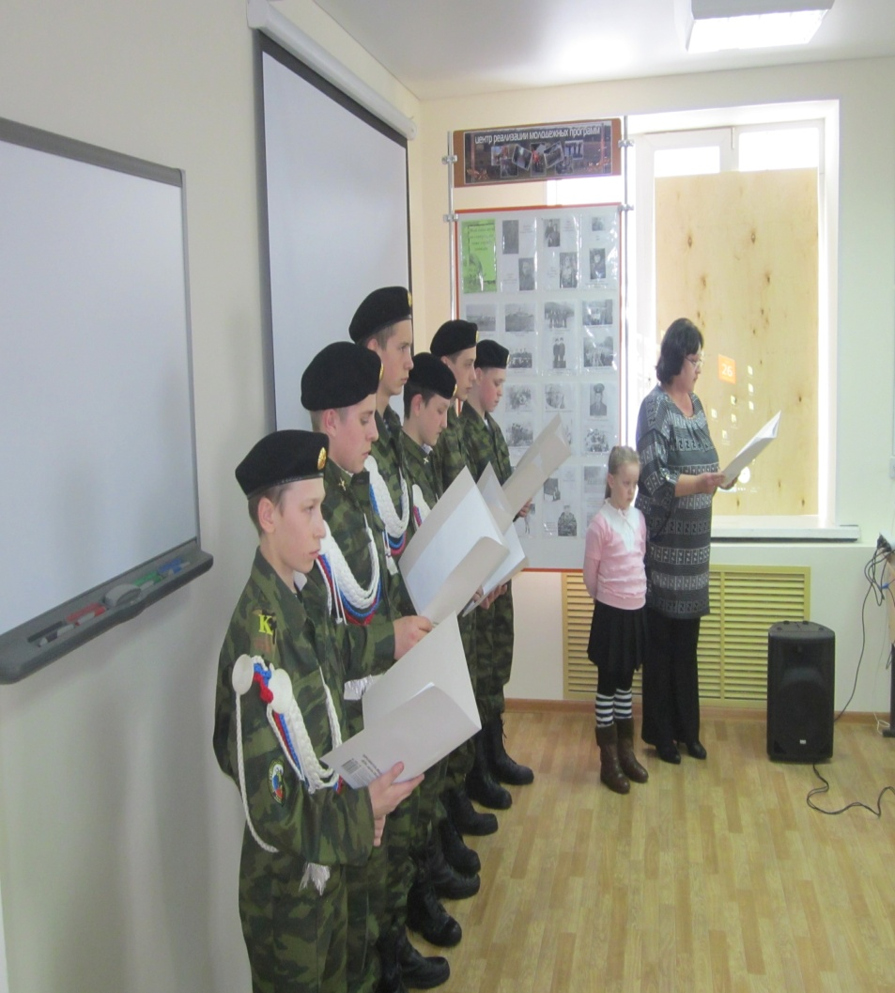
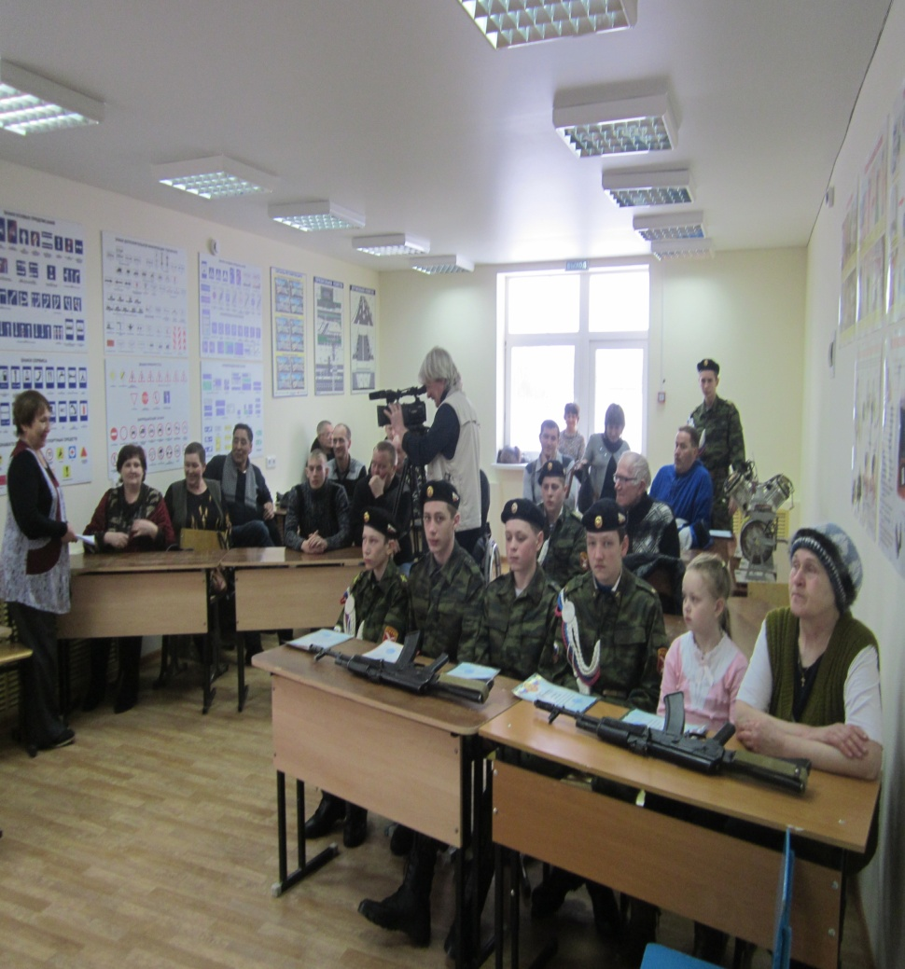
Профилактика правонарушений среди несовершеннолетних

Slide 15
Любовь к Родине – это проявление патриотизма, а защита Отечества – это долг и обязанность патриота.
Мы уверены, что проведенные мероприятия в рамках Месячника оборонно-массовой и военно-патриотической работы служат формированию у наших обучающихся патриотических и нравственных качеств на долгие годы.

